Slide 1
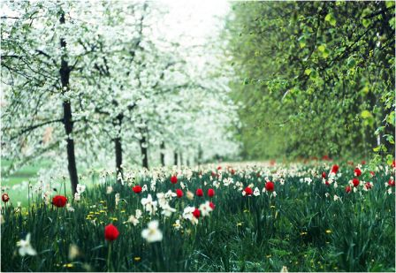
Занятие по экологии во второй
младшей группе.
«В гостях у природы».
.

Slide 2
Я, Загадушка, к себе в гости приглашаю, вам загадки загадаю

Slide 3
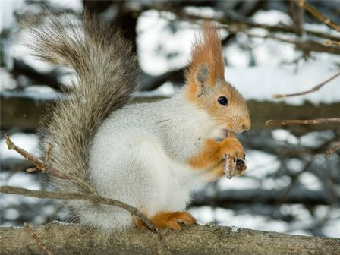
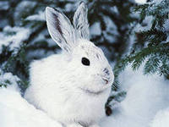
Хожу в пушистой шубке, живу в густом лесу. В дупле на старой ели орешки я грызу. Кто это? (Белка).

Slide 4
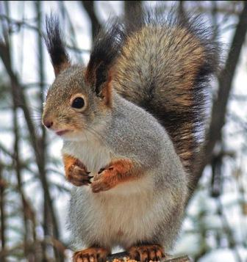
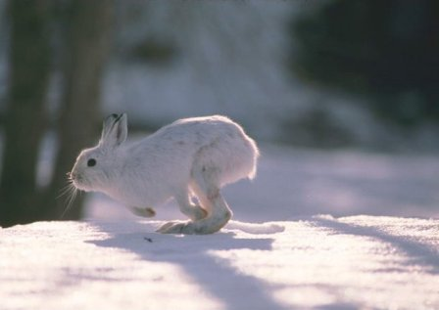
Уронила белка шишку. Шишка стукнула зайчишку, тот пустился наутёк, чуть медведя не сбил с ног.-

Slide 5
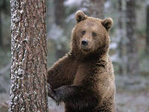
.- Под корнями старой ели размышлял медведь полдня: «Что- то зайцы осмелели. Нападают на меня. Ой. Ой. Ой.»(

Slide 6
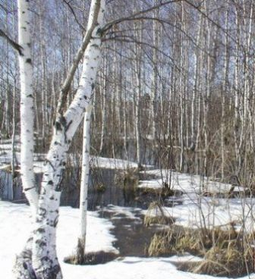
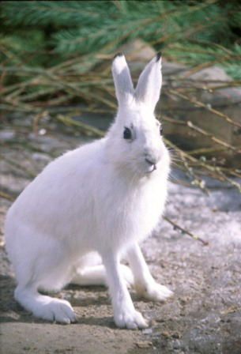
Зайка беленький сидит . И ушами шевелит: вот так, вот так! И ушами шевелит.

Slide 7
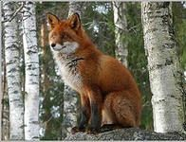
Хитрая плутовка, рыжая головка, хвост пушистый – краса, а зовут её ….(Лиса)»
Вдруг из-за берёзы показалась ЛИСА!

Slide 8
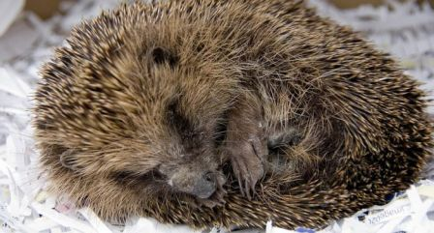
Помчался заяц от лисы. Хвост дрожит, дрожат усы. Нет спасения в лесу. Прыгнул к ёжику в нору .

Slide 9
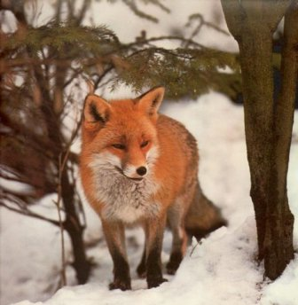
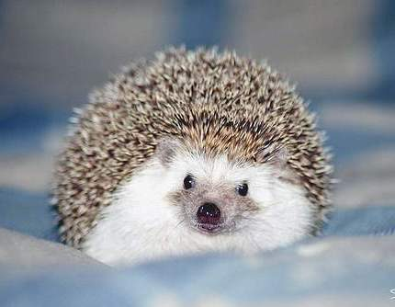
Лиса: «Ты скажи мне милый ёж, чем колючий мех хорош?»
Ёж: «Тем он, лисонька, хорош, что зубами не возьмёшь.

Slide 10
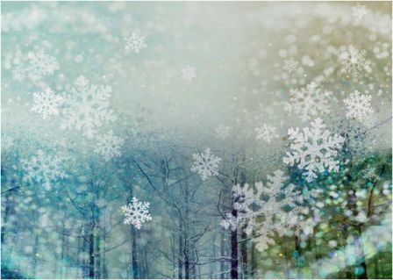
«Белый снег пушистый в воздухе ещё кружится»

Slide 11
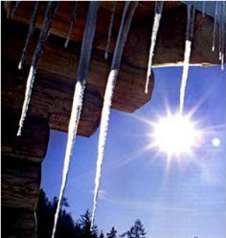
Солнышко выглянуло, Весна пришла, и закапали сосульки

Slide 12
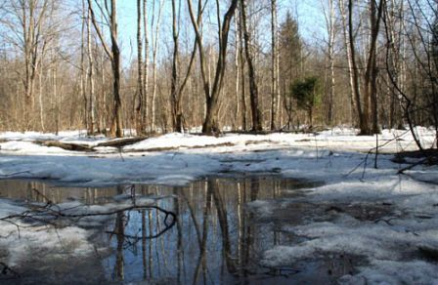
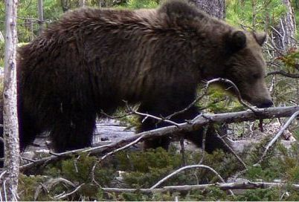
Побежали ручейки и медведю штаны в берлоге промочили. Проснулся мишка – топ-топ-топ, пошёл себе сухое место искать.

Slide 13
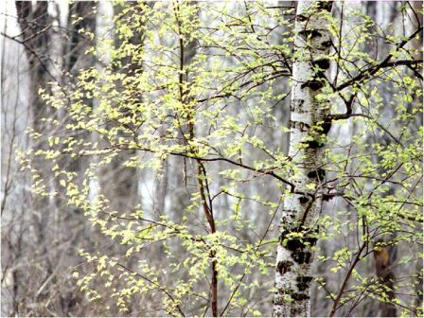
Солнышко греет, снег топит. А вот и листочки на деревьях распустились.

Slide 14
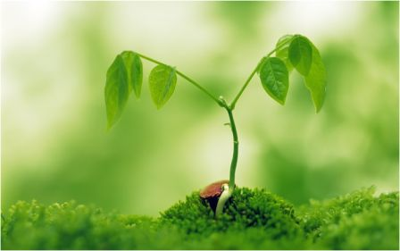
Упало зёрнышко в землю. Пригрело солнышко, из зёрнышка появился росток .

Slide 15
Как много цветов распустилось у нас в саду, а как они пахнут

Slide 16
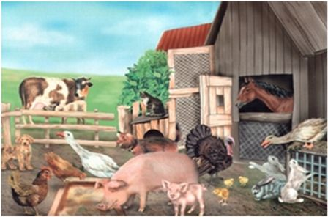
Заглянуло солнышко на скотный двор к животным.

Slide 17
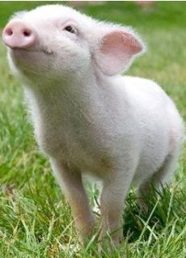
Хвост крючком, нос пятачком.(поросёнок

Slide 18
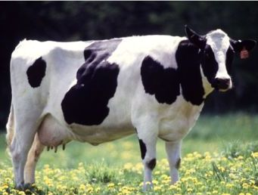
Впереди рога, а сзади хвост, даёт молоко (корова

Slide 19
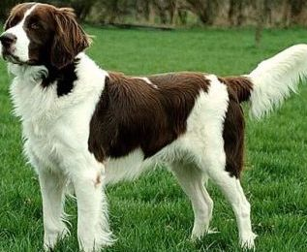
К хозяину спешит, дом сторожит (собака

Slide 20
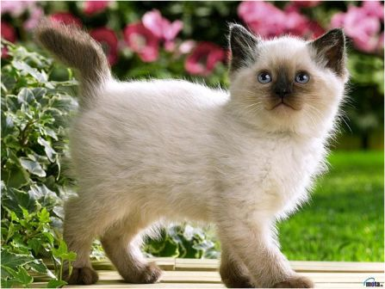
На лапках цап царапки, люблю мышей ловить

Slide 21
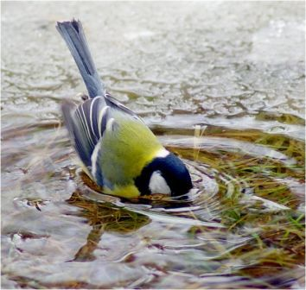
Солнышко пригревает, снег растопило в водичку превратило. Зима ушла. Какое время года наступило?

